Slide 1
تقرير عن ..........
اسم الطالب .......
الصف .........

Slide 2
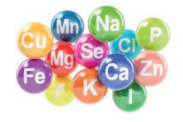
الرموز والصيغ الكيميائية
تمت عملية الترميز الكيميائي للعناصر بهدف سهولة دراستها، حيث أن لكل عنصر خاصاً به.
الوحدة
المادة والطاقة
الرموز والصيغ الكيميائية
يفيدنا الترتيب الإلكتروني للعنصر في معرفة تكافؤه ورقم المجموعة التي يقع فيها بالجدول الدوري
رمز العنصر يدل على ذرة واحدة من العنصر وعلى اسم العنصر.
تكافؤ العنصر هو عدد الإلكترونات التي تفقدها أو تكتسبها الذرة عند تفاعلها مع ذرة عنصر آخر

Slide 3
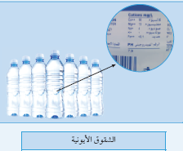
الشقوق الأيونية
1
يطلق على الأيونات الموجبة أو السالبة اسم الشقوق الأيونية
الوحدة
المادة والطاقة
الرموز والصيغ الكيميائية
2
الشقوق الأيونية تنقسم إلى شقوق أيونية بسيطة وشقوق أيونية مركبة
3
الشقوق الأيونية المركبة: هي الشقوق التي تحتوي على ذرتين أو أكثر من عناصر مختلفة
4
يتم تسمية الشقوق الأيونية البسيطة الموجبة بإضافة كلمة (أيون) أمام اسم العنصر
يتم تسمية الشقوق الأيونية البسيطة السالبة بإضافة مقطع (يد) بعد اسم العنصر

Slide 4
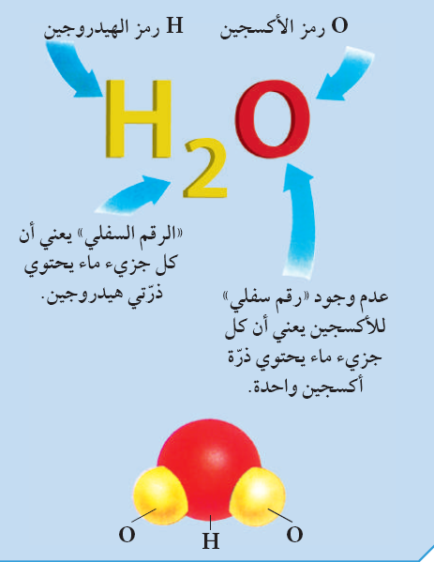
الصيغ الكيميائية
تعبّر عن تركيب الجزيئات والأيونات باستخدام رموز كيميائية لأسماء العناصر وعدد الذرات فيها
الوحدة
المادة والطاقة
الرموز والصيغ الكيميائية
يمكن كتابة الصيغة الكيميائية لأي مركب كيميائي من معرفة رموز العناصر أو الشقوق الأيونية و تكافؤاتها
الصيغة الكيميائية للمركب تدل على اسم المركب وعدد ذرات العناصر المكونة له.

